Slide 1



¿USAS
CORRECTAMENTE EL PAPEL DE ALUMINIO?
JOSE LUIS

Slide 2
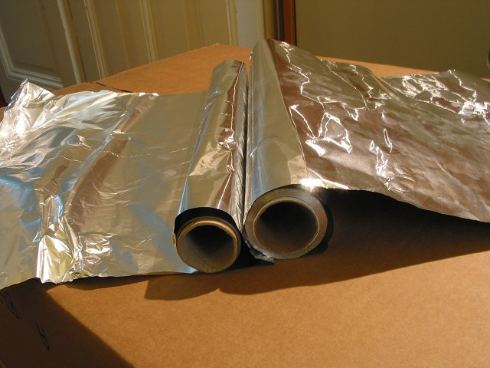

Slide 3
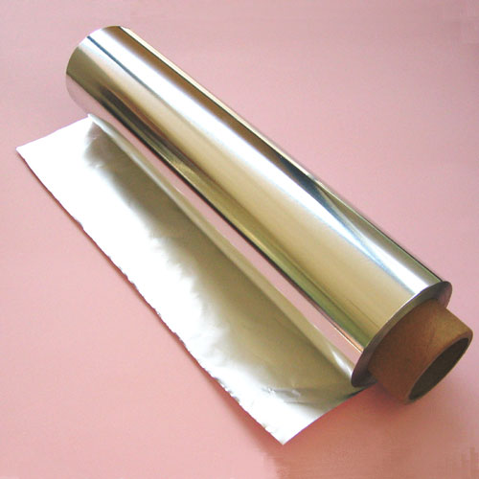

Slide 4
USO CORRECTO DEL PAPEL DE ALUMINIO MUY IMPORTANTE SABERLO

Slide 5
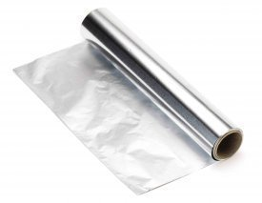

Slide 6
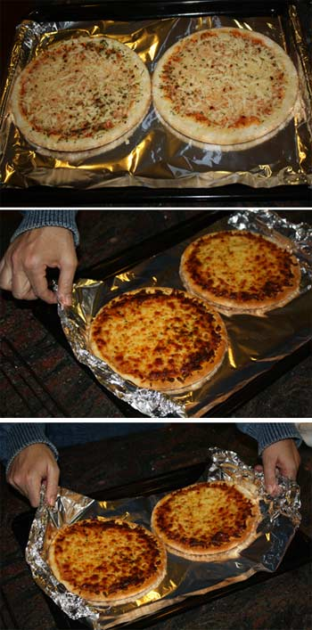
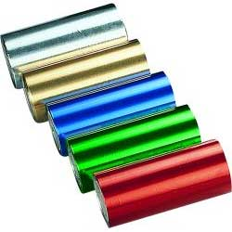

Slide 7
El papel de aluminio se utiliza ampliamente en los alimentos, pero en
la mayoría de los casos se usa incorrectamente.

Slide 8
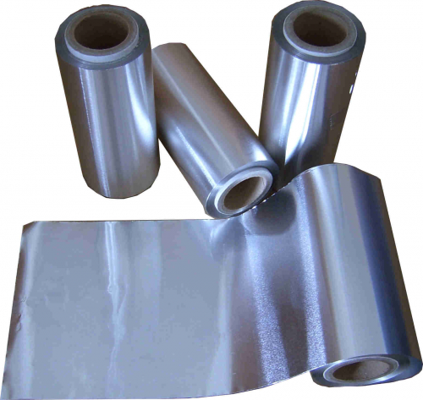

Slide 9
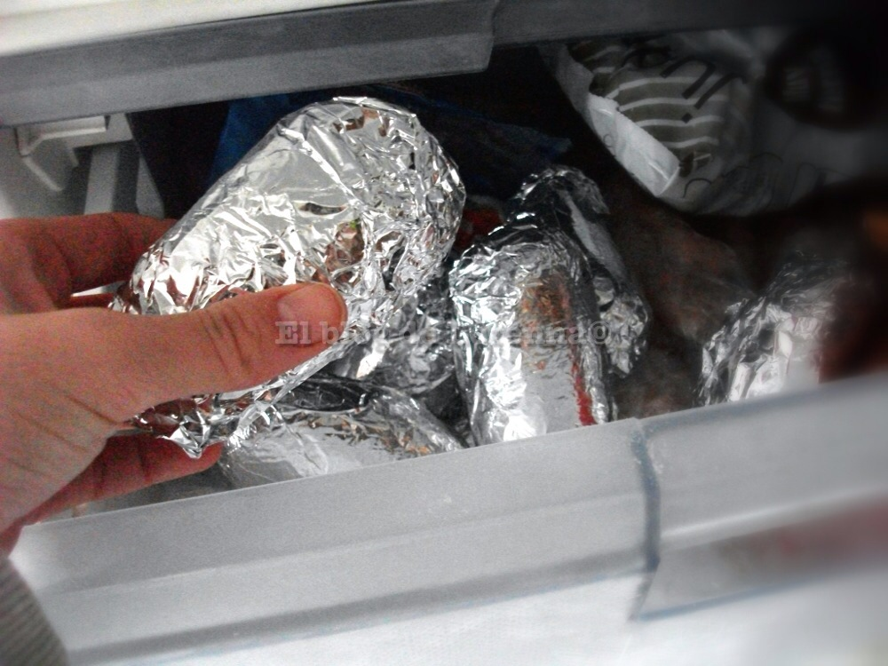

Slide 10

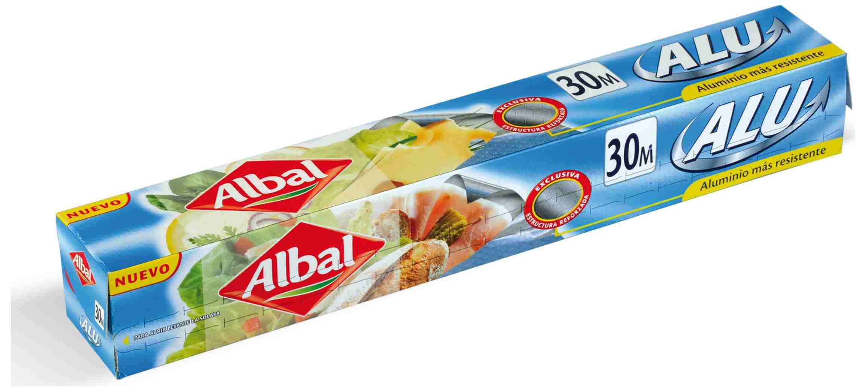
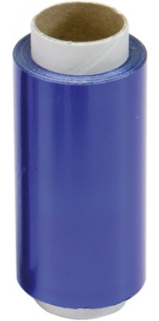
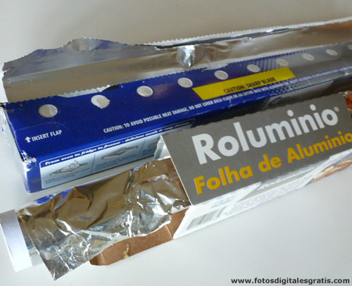

Slide 12
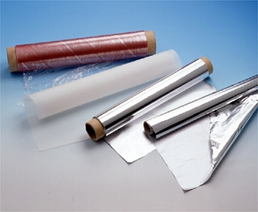

Slide 13
Los usuarios tienden a poner la cara brillante hacia fuera, ya que
deja el aspecto del plato más bonito.

Slide 14
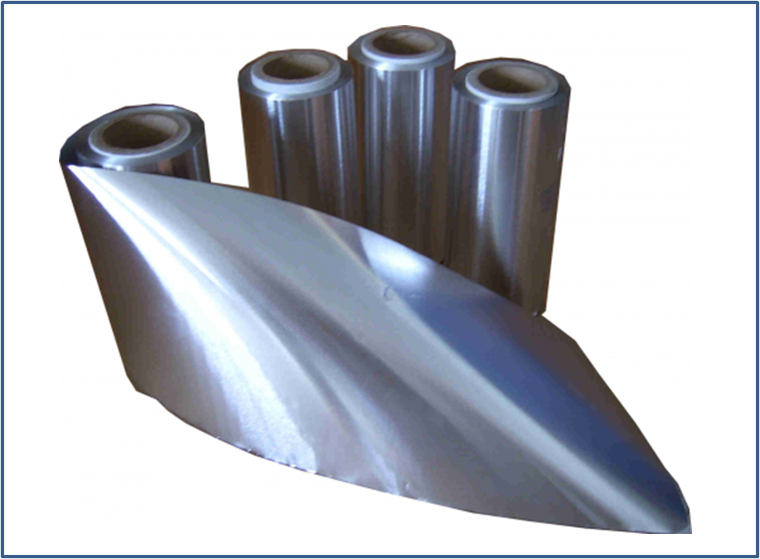

Slide 15
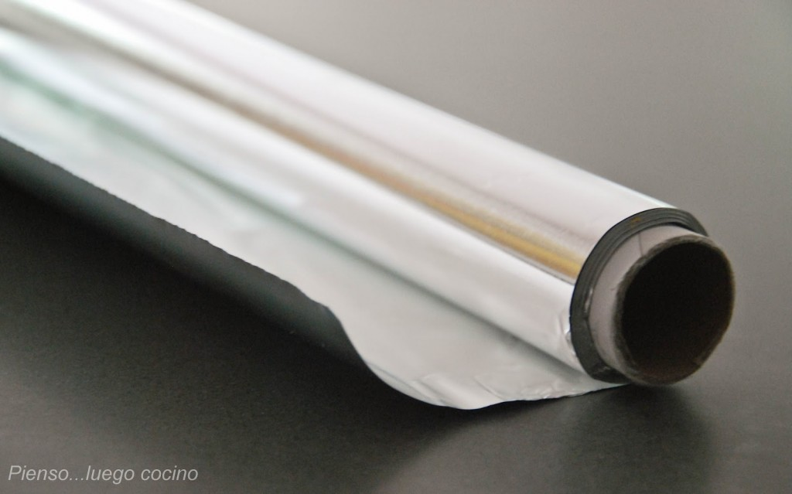

Slide 16
El lado más brillante es así porque se hace un pulido del aluminio
para crear una barrera y evitar el contacto directo del aluminio con
los alimentos.

Slide 17
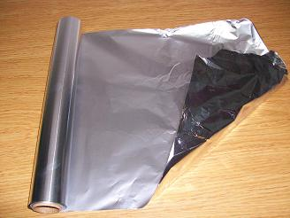

Slide 18
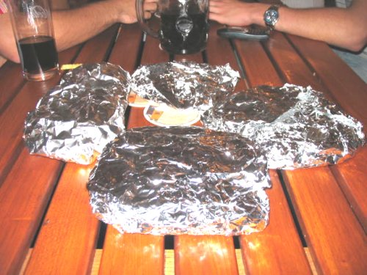

Slide 19
Debemos poner el lado brillante hacia los alimentos y el lado no
brillante hacia afuera.

Slide 20
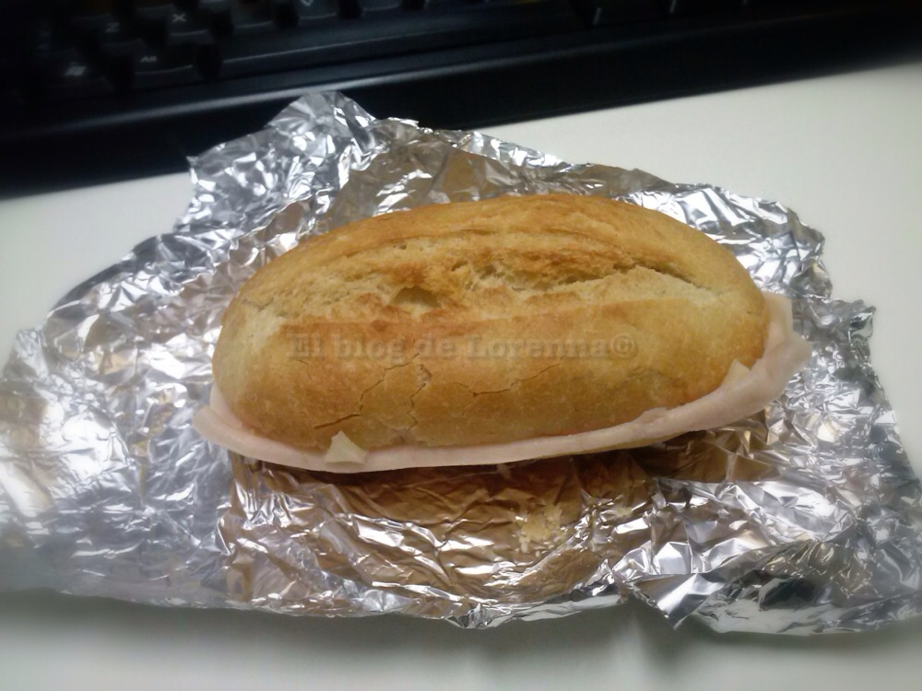

Slide 21
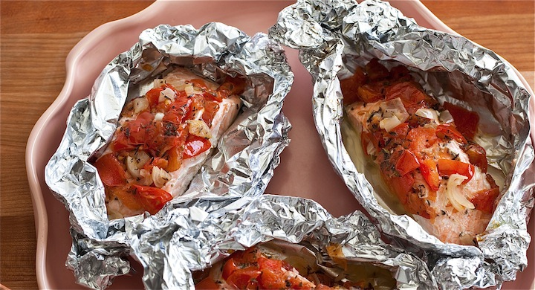

Slide 22
Si lo hacemos al revés es decir el no brillante hacia los alimentos,
el aluminio entrará como un verdugo invisible en lo alimentos

Slide 23
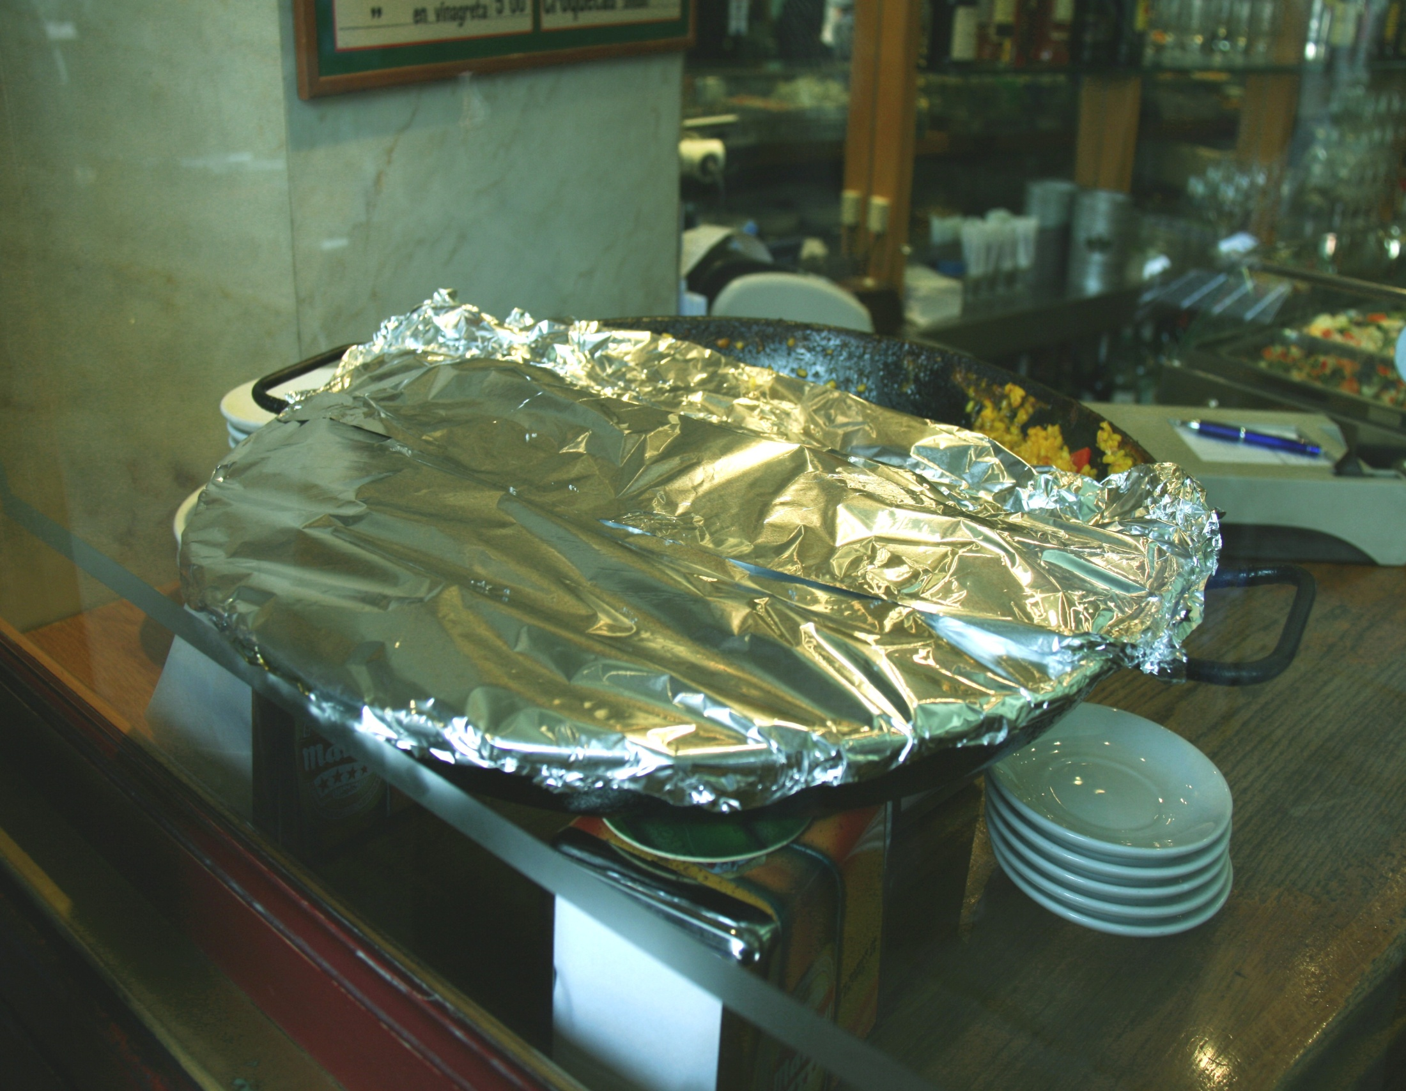

Slide 24
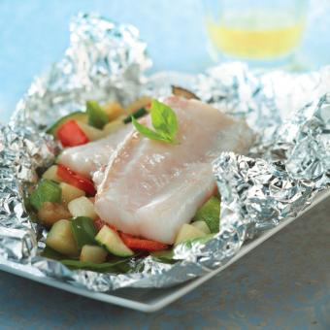

Slide 25
Esta protección, el pulido, no está en ambos lados ya que es un
proceso costoso que haría que la comercialización del aluminio fuera
inviable.

Slide 26
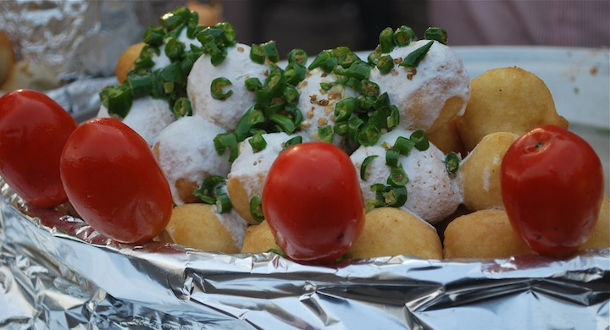

Slide 27
El aluminio es altamente tóxico y es sin duda responsable de
complicaciones generales en el funcionamiento de nuestro cuerpo.

Slide 28
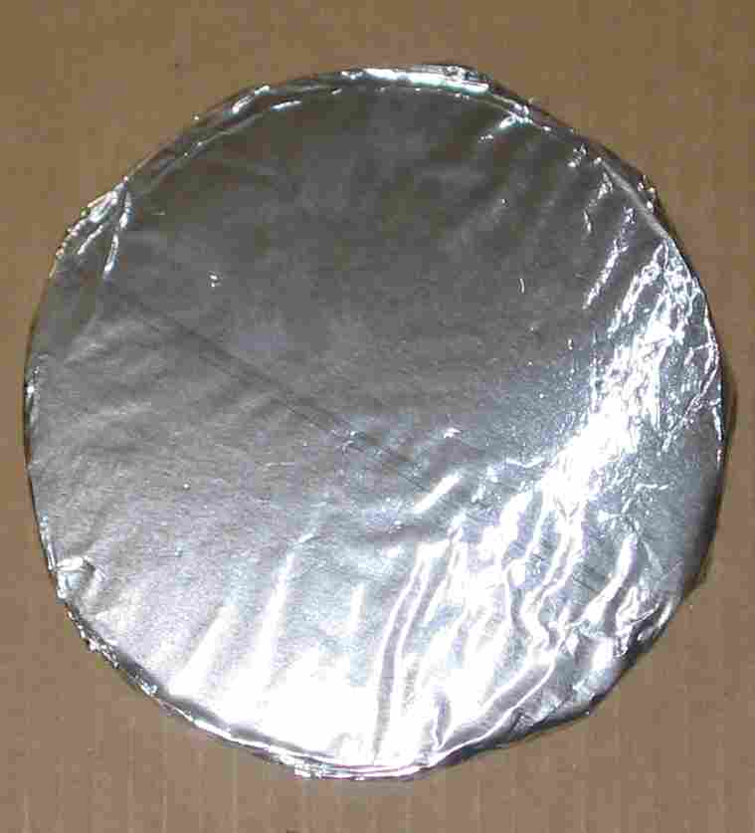

Slide 29
puede ser un factor de la enfermedad de Alzheimer, fomentando su
aparición temprana.
PROTÉGETE A TÍ Y A TU FAMILIA

Slide 30
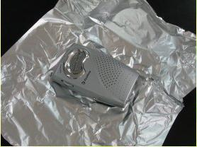

Slide 31
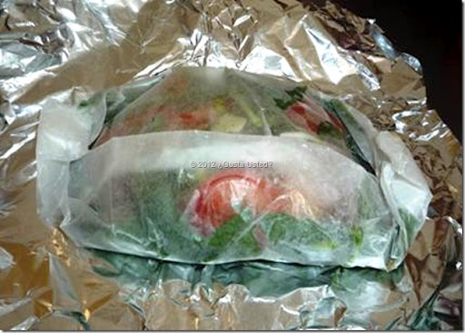

Slide 32
El papel de aluminio es tóxico por su lado mate
Hace un par de meses me llegó una información a través de las redes sociales relativa al papel de aluminio, también llamado papel albal, utilizado con frecuencia en la cocina y como embalaje alimenticio.
El mensaje afirma que la cara mate del papel de aluminio (también llamado papel albal) desprende partículas de aluminio, las cuales según afirma el mensaje, al ser extremadamente nocivas ponen en riesgo nuestra salud y debemos por lo tanto protegernos, poniendo en contacto con los alimentos siempre la cara pulida y brillante de la hoja de papel albal y no la opuesta.
Uso del papel de aluminio: el origen de la información
Los mensajes más antiguos en castellano sobre este tema son de febrero 2014, en cambio existe una versión portuguesa del artículo con mayor contenido por lo cual podemos con gran seguridad afirmar que la información ha sido traducida del portugués a la lengua de Cervantes.

Slide 33
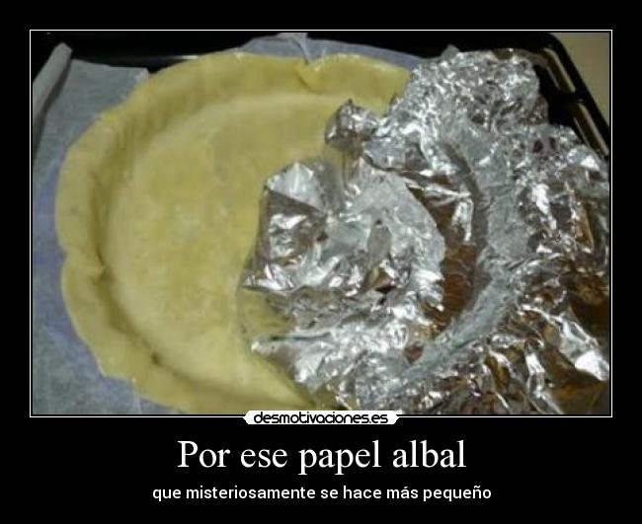

Slide 34
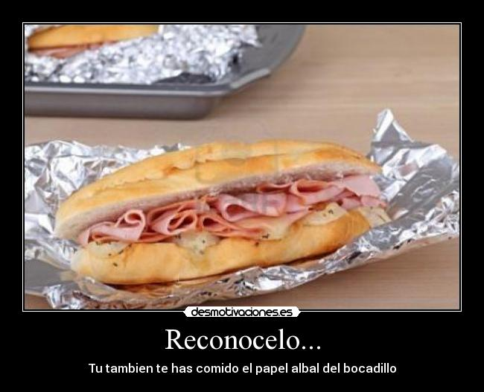

Slide 35
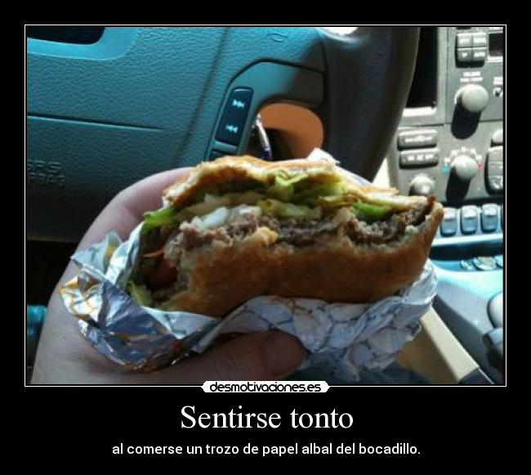

Slide 36
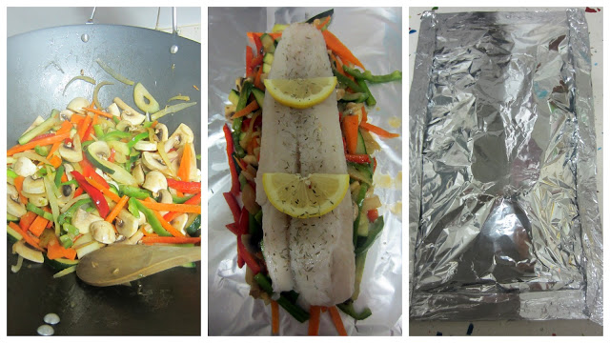

Slide 37
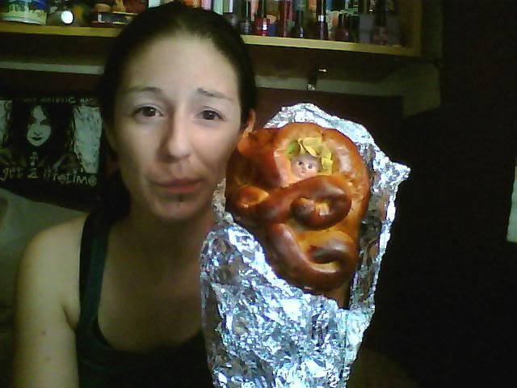

Slide 38
Argumentos y contra argumentos sobre la mayor toxicidad de uno de los lados del papel albal

Slide 39
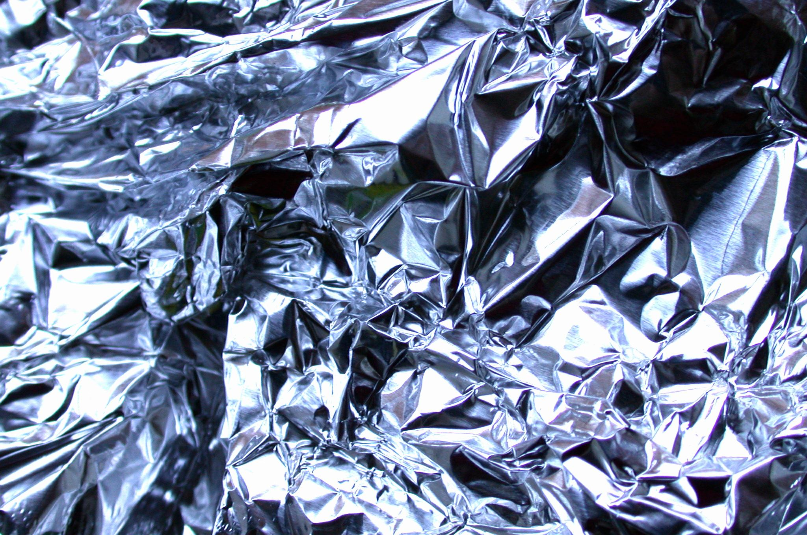

Slide 40
Papel de aluminio y elección del lado brillante por estética
USO CORRECTO DEL PAPEL DE ALUMINIO
El papel de aluminio se utiliza ampliamente en los alimentos, pero en la mayoría de los casos se usa incorrectamente. Veo gente que lo usa directamente en los más variados platos, y también en su día a día.
Los usuarios tienden a poner la cara brillante hacia fuera, ya que deja el aspecto del plato más bonito.
La mecánica de la información parte de un dato que es fácilmente aceptado por el sentido común, ya que en general aquello que es brillante atrae más a la vista y suele tener una connotación de limpieza.

Slide 41
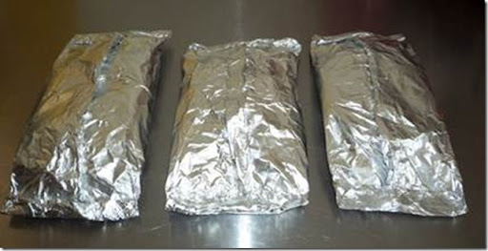

Slide 42
El miedo al tóxico aluminio,
El lado más brillante es así porque se hace un pulido del aluminio para crear una barrera y evitar el contacto directo del aluminio con los alimentos y, por lo tanto, su liberación a nuestra receta. Si no tendríamos que llamarla "tortilla de patatas con aluminio", porque el aluminio entrará como un verdugo invisible en el alimento.
Esta protección, el pulido, no está en ambos lados ya que es un proceso costoso que haría que la comercialización del aluminio fuera inviable.
Esta información contradice las fuentes confirmadas sobre los procesos de fabricación del papel de aluminio según las cuales el lado pulido y brillante se produce espontáneamente en una de las fases de producción del papel de aluminio que tiene como objetivo aumentar la resistencia final de la hoja de papel de aluminio que es por su reducido espesor muy rasgada con facilidad.

Slide 43
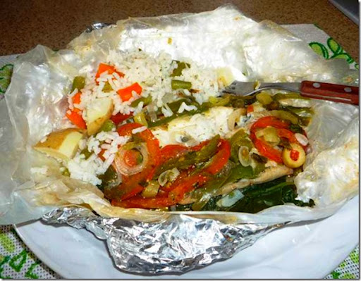

Slide 44
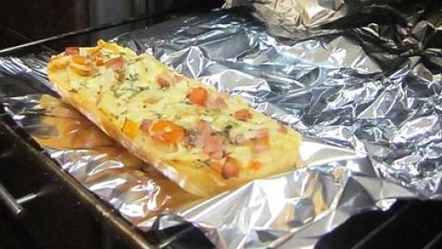

Slide 45
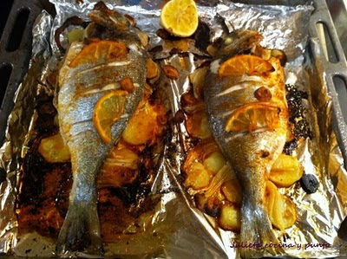

Slide 46
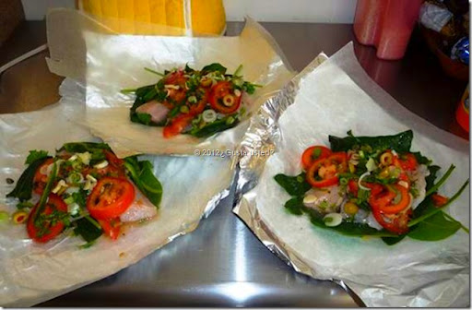

Slide 47
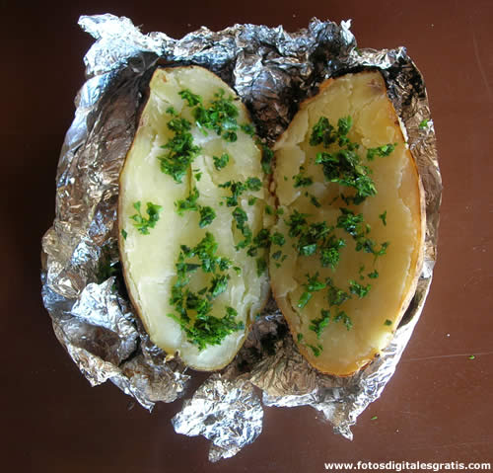

Slide 48
Cómo usarlo?
Además de usarlo con el lado brillante hacia el alimento, se debe evitar dar más de una vuelta a la comida, porque si no se crea una cámara entre ambas capas que hace que los líquidos de la receta queden contaminados y contaminen al resto de la receta en cuestión.
Por eso es importante envolverlos formando un paquete de una sola lámina , para evitar la comunicación de los jugos del alimento con la parte mala de la lámina.
Sobre los recipientes de aluminio
En mi cocina está prohibida expresamente utilizar estropajos de aluminio por la parte de dentro, porque cuando esto sucede, cada vez que cocine algo, también estamos incorporando el aluminio temido a nuestros platos.
Cuando alguna persona no avisada hace esto o cuando el recipiente o taza es nueva, yo hiervo algunas cáscaras de huevo en la olla llena de agua. Estas liberan carbonato de calcio, que impermeabiliza nuestra sartén u olla, dando la seguridad que necesitamos para nosotros mismos y para las personas que más amamos, nuestra familia y amigos.

Slide 49
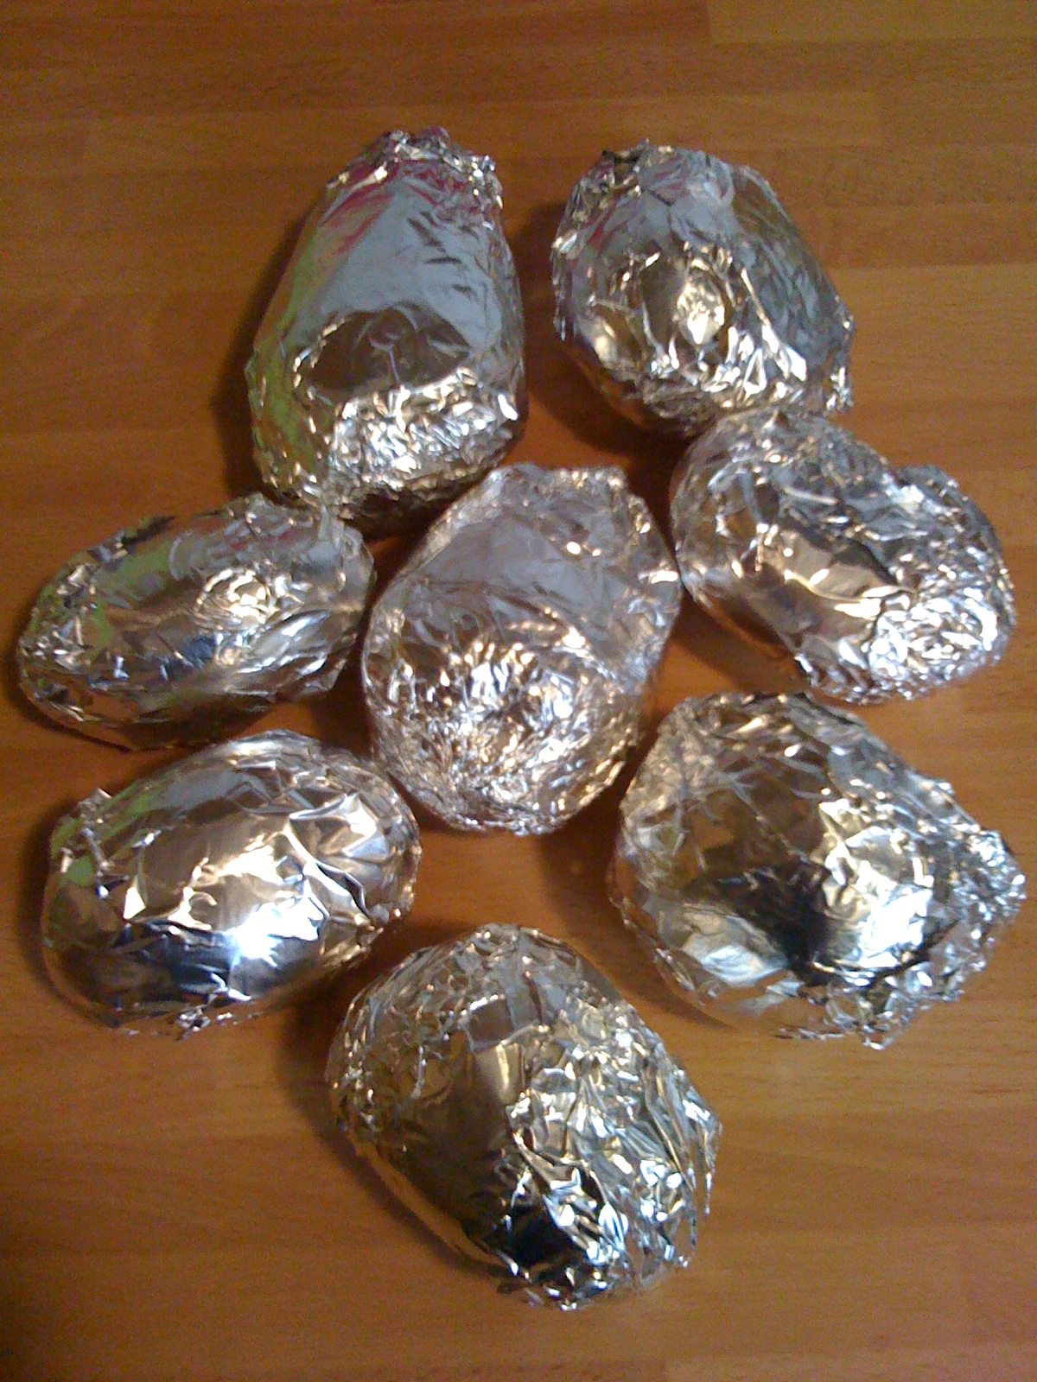

Slide 50
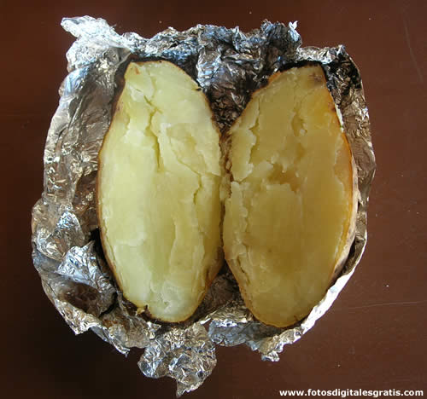

Slide 51
Conclusión
Al igual que con toda sustancia química la peligrosidad del aluminio viene dada por la cantidad ingerida. A dosis bajas, como las que se desprenden del papel albal, es inocuo.
Si por alguna razón de salud particular (intolerancia o alergia al aluminio) usted necesita reducir los niveles de aluminio en sangre debería empezar por eliminar otras fuentes de aluminio mucho más importantes como son los productos antiácidos o las aspirinas con cubierta entérica y evitar el cocinar alimentos ácidos en superficies echas de aluminio como las cacerolas, sartenes o el papel de aluminio sería una medida secundario y en todo caso da igual de que lado se torne el papel albal ya que este desprenderá la misma cantidad de partículas alumínicas.

Slide 52
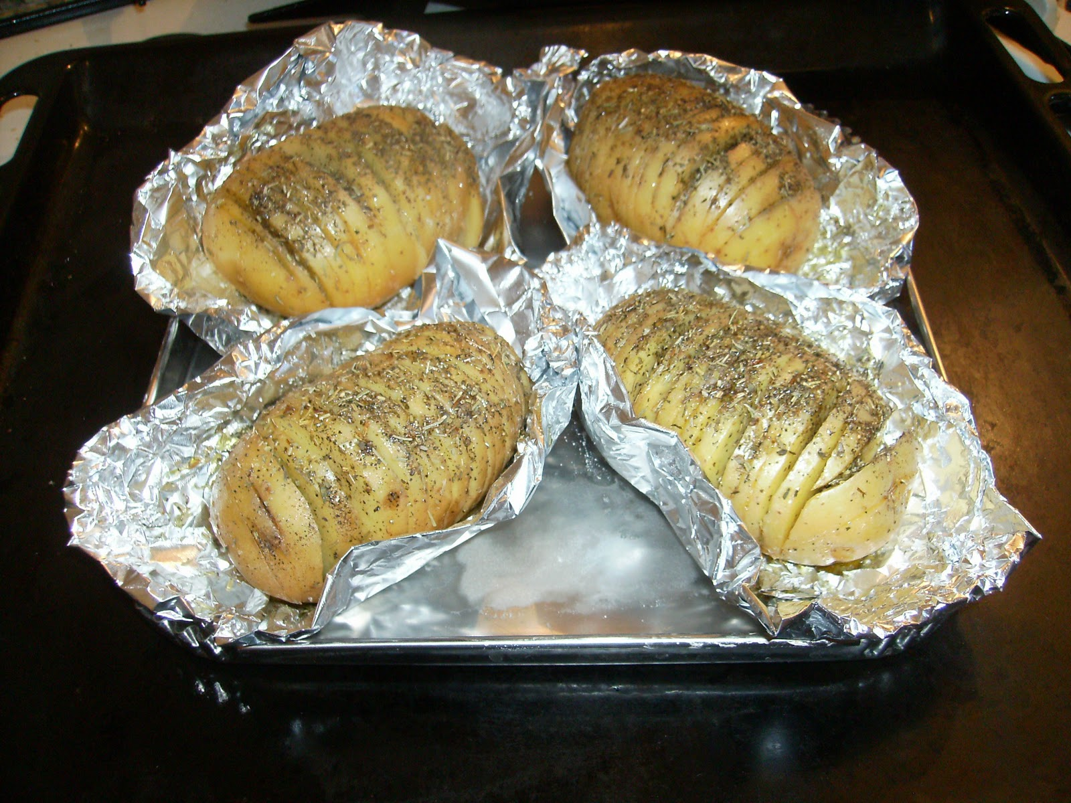

Slide 53
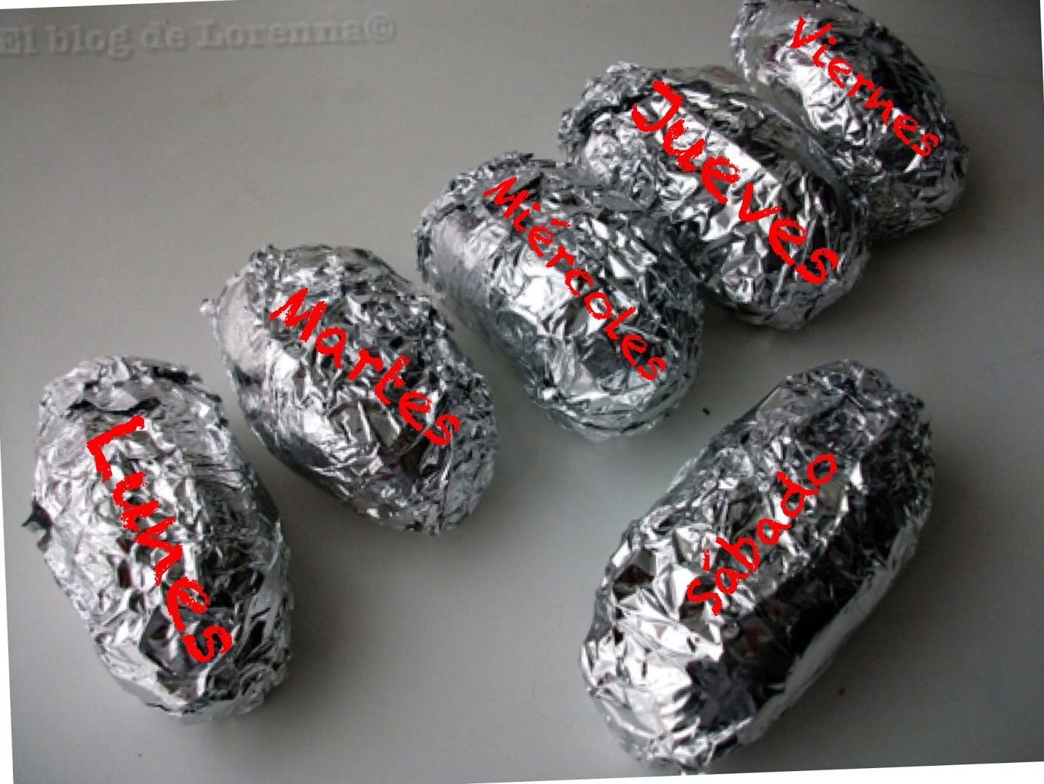

Slide 54
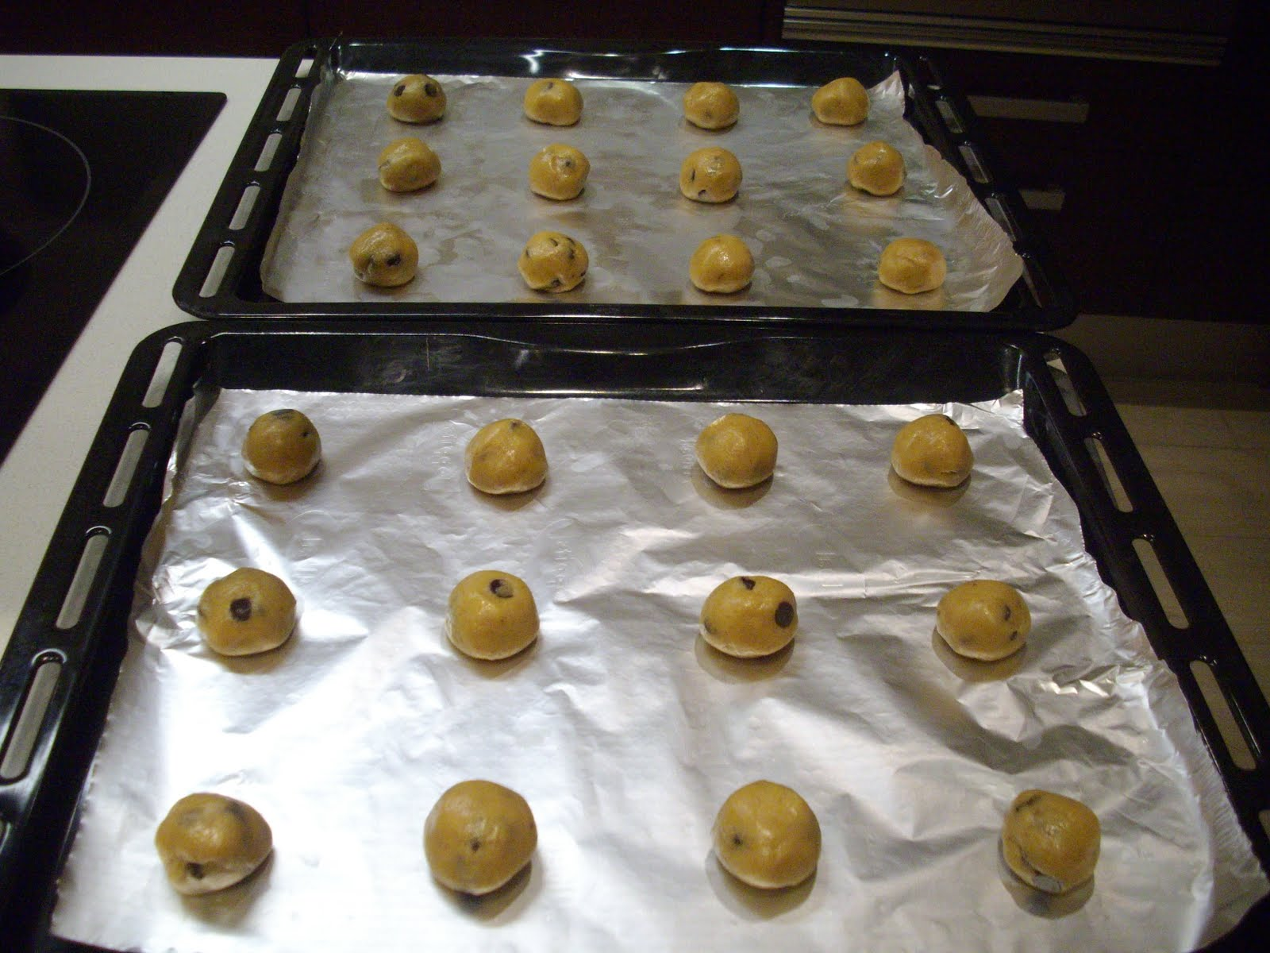

Slide 55
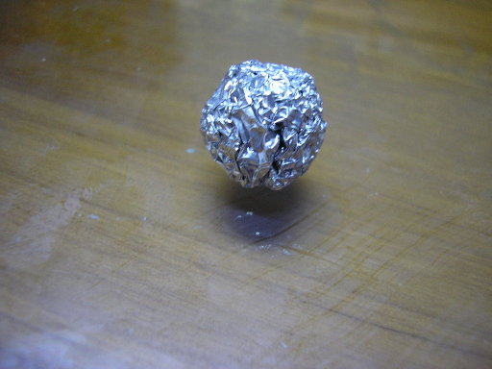

Slide 56
  UN FUERTE ABRAZO QUE TENGAS UN
  BUEN DIA
JOSE LUIS

Slide 57



Accede a la sección que desees desde aquí:
Propia Creación
De la Red
Dedicatorias | Fechas Especiales | Graciosos
Historia y Arte | Lugares | Musicales
Naturaleza y Ciencias | Política | Reflexión
Religiosos | Románticos | Salud
Dedicatorias | Fechas Especiales | Graciosos
Historia y Arte | Lugares | Musicales
Naturaleza y Ciencias | Política | Reflexión
Religiosos | Románticos | Salud
Si deseas recibir pps periódicamente en tu correo electrónico subscríbete aquí:

